Slide 1
Mumificiranje
18. travnja 2018.
Nika Gelo, 5.b

Slide 2
Jesu li znanstvenici do sada saznali sve o mumijama i mumificiranju?
Znamo li pravu istinu o načinu i motivu mumificiranja? Zašto se kod svih starih naroda pronalaze mumije?

Slide 3
Priča o mumijama i mumificiranju je stara nekoliko tisuća godina ali još uvijek uvelike zanima znanstvenike i znatiželjnike.
Zato počnimo...

Slide 4
Postupak mumuficiranja
Riječ mumija danas označava dobro očuvano mrtvo tijelo, bilo ljudsko ili životinjsko.
Mumificiranje je postupak kojim se tijelo konzerviralo, a njegov je cilj oslobađanje onih elemenata duše koji će preživjeti smrt tijela.

Slide 5
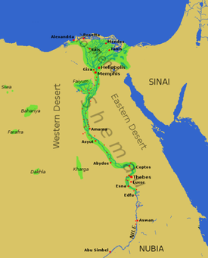
Stari Egipat
Mnogi drevni narodi vjerovali su u zagrobni život i prakticirali su mumificiranje kao način ulaska u zagrobni život. Najpoznatiji su svakako stari Egipćani. Glavni centri staroga Egipta u kojima su se vršila mumificiranja bili su Memfis, Heliopolis i Hermopolis.

Slide 6
Postupak mumifikacije sastojao se u odstranjivanju lako razgradljivih unutarnjih organa i konzervaciji tijela koje bi tako bilo trajnije očuvano.
Najstarije mumije izrađene su još prije 5000 godina.

Slide 7
Stari Egipćani također su vjerovali da će doći smak svijeta odnosno trenutak u kojem će sve duše krenuti prema svog zagrobnom životu. Za taj je odlazak bilo važno sačuvati ne samo dušu već i tijelo. Tako je mumificiranje postalo vrlo popularno.

Slide 8
Mumije životinja
Stari su Egipćani kao kućne ljubimce držali razne životinje: mačke, pse, majmune, gazele i ptice, a sokole i mungose su trenirali da love s njima. Često su ih slikali na zidnim slikarijama. U grobnicama su pronađena brojna mumificirana tijela životinja, odmah pored mumija vlasnika.

Slide 9
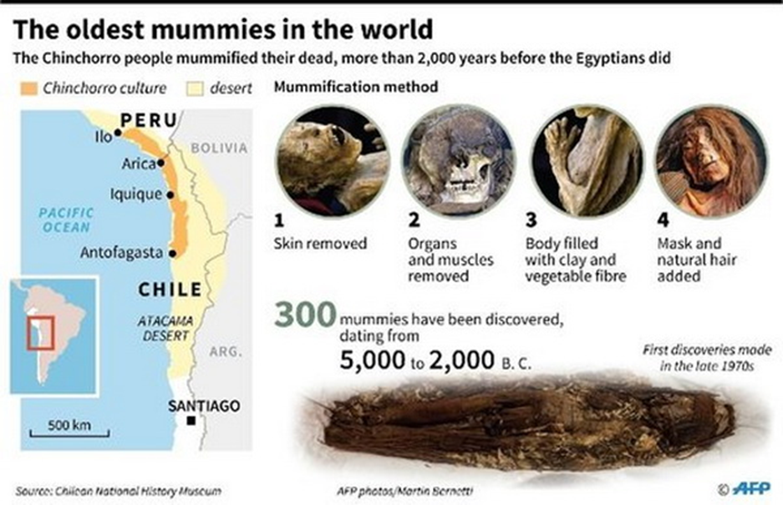
Peruanske mumije
Mumificiranje, koje se tradicionalno povezuje s Egiptom, kasnije je prakticirao i veliki broj drugih kultura, kao što je to bilo u Peruu, gdje su pronađene mumije djece.

Slide 10
Velika izložba
U muzeju Reiss-Engelhorn u Mannheimu je organizirana velika izložba mumija pod nazivom „Mumije – San o vječnom životu” koja je sadržavala 70 mumija sa svih kontinenata.

Slide 11
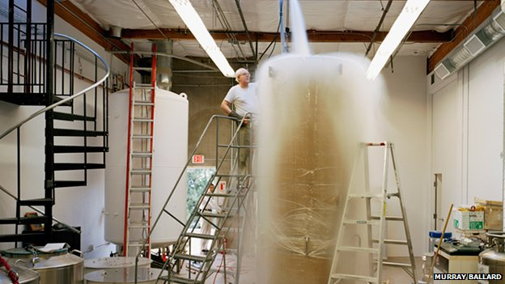
Nove tehnologije
Muzej je prikazao i različite postupke mumificiranja kroz različite epohe ali i moderne tehnologije koje se sastoje od konzerviranja tijela na temperaturama blizu apsolutne nule.
Tko bi uopće želio biti zamrznut i zašto?

